Slide 1
我把经验留下来
刘文林

Slide 2
自我介绍
姓名：刘文林
2017级硕士
实验室：计算机应用研究中心
方向：分布式存储
求职方向：国企
Offer情况：农行研发中心、国网信通研究院、电信云、中债金科

Slide 3
互联网VS国企
编程能力
刷题
项目能力
实习经验
项目经历
专业能力
底层原理
技术细节
秋招开始时间
6月~10月
学历
成绩
项目能力
实习经验
项目经历
综合素养
专业知识
获得奖励
秋招开始时间
9月~12月
互联网
国企

Slide 4
基本流程
笔试
面试
体检

Slide 5
笔试
现场笔试（选调生、郑州商品交易所）
现场机试（农行研发中心、国家电网）
远程机试（中债登、招行信用卡中心、招银网络）
参考往年题目
Notes:
sql

Slide 6
面试
无领导小组
（讨论、辩论）
中债金科一面（辩论）
郑州商品交易所（讨论）
结构化面试
选调生
半结构化面试
农行研发中心（多对多）
非结构化面试
国网信通研究院
中债金科二面（多对一）

Slide 7
面试小建议
正装
自信、不紧张
准备简短的自我介绍（学历+奖项+项目+课外活动）
回答问题表述清晰，逻辑性强
积极向上

Slide 8
体检
等额体检
差额体检
正常饮食、别熬夜

Slide 9
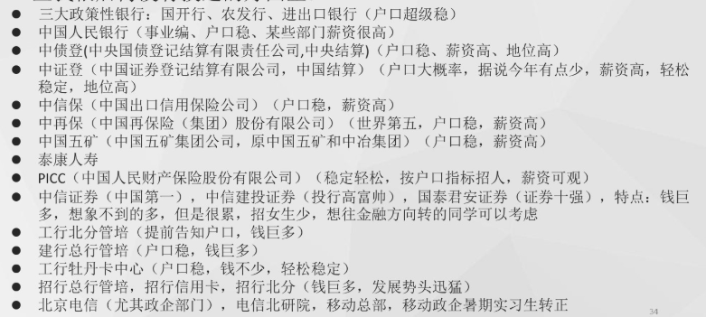
国企推荐

Slide 10
小贴士
组团
多看（牛客网、应届生、北邮人论坛）、多问（咨询老师、师兄师姐）
早点投简历
多范围投简历（针对没有重点目标，面向薪资、面向户口工作的同学）

Slide 11

祝大家都找到满意的工作！

